Slide 1
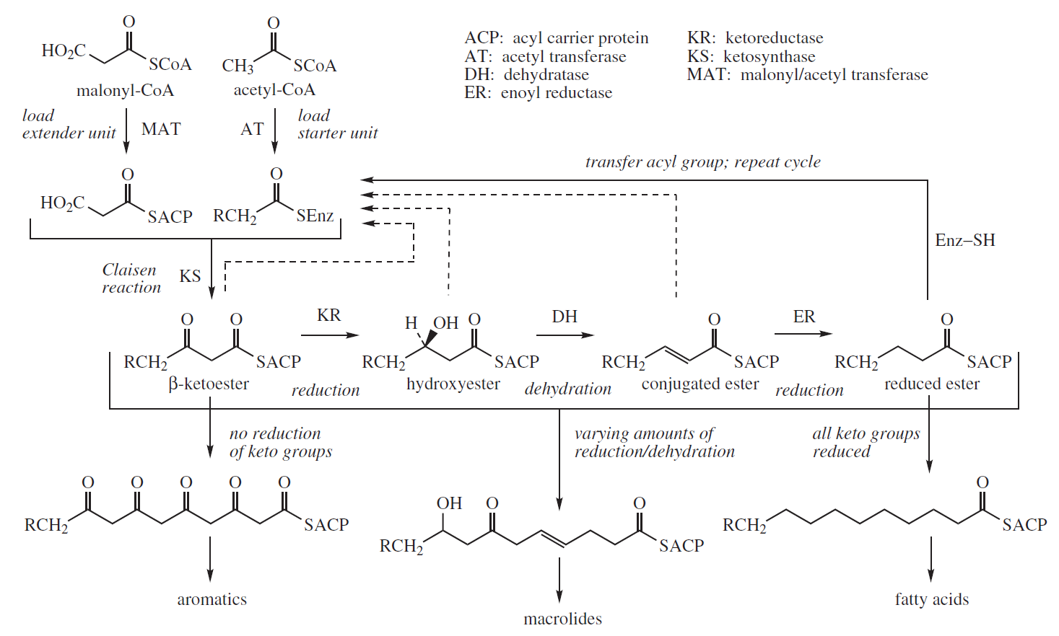
1. Fatty acid와 polyketide가 생합성되는 과정을 공통점과 차이점을 구분하여 서술

Slide 2
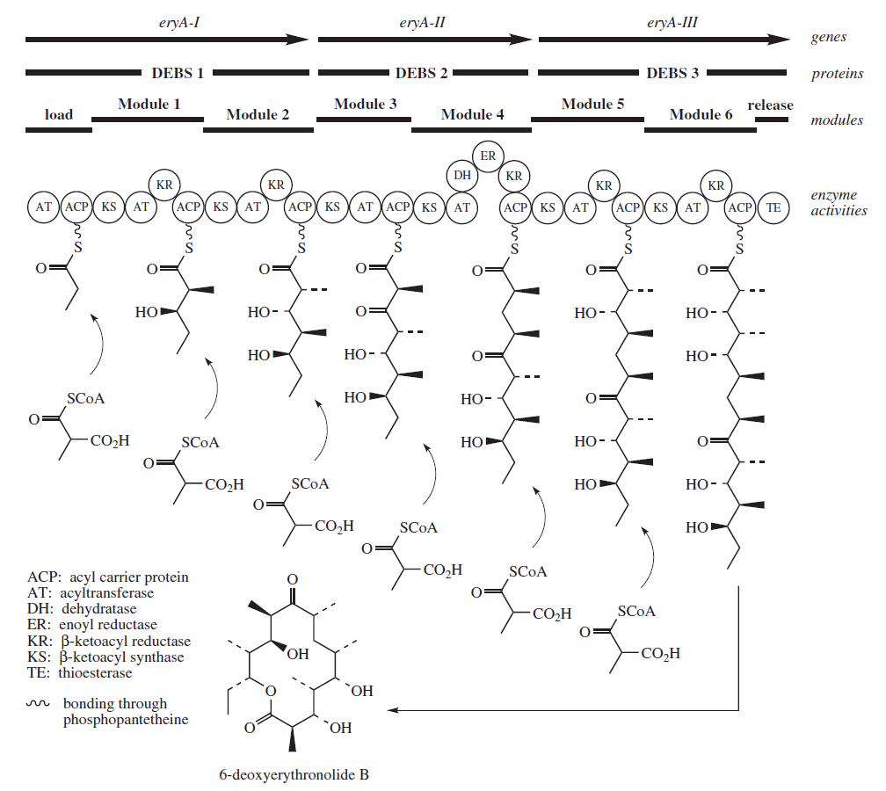
2. 효소 및 생합성 규칙에 대해 이해할 것. Chain extension 과정 그리기.
예시: 빨간 색 box 안을 그리시오

Slide 3
3. 미생물 유래 천연물 의약품 중 하나를 선택하여 설명할 것(발견, 생합성, 용도 등).

